Slide 1
第1章 操作系统概论

Slide 2
教材推荐
[1]操作系统教程（第6版），骆斌、葛季栋、费翔林 著 ，高等教育出版社. 2020-12-01 。
[2]计算机操作系统/国家精品课程配套教材(本科) ,庞丽萍 , 人民邮电出版社 , 2010-08-01 .
[3]操作系统(第3版高等学校工程创新型十二五规划计算机教材) ,电子工业出版社 ,罗宇//邹鹏//邓胜 , 2011-06-01 .
[4]. Andrew S Tanenbaum, Albert S Woodhull, Operating Systems Design and Implementation, 3rd, Prentice Hall, 2006.
[5]. Abraham Silberschatz, Greg Gagne, Peter B. Galvin, Operating System Concepts with Java, 8th, John Wiley & Sons, 2011.
[6]. Andrew S Tanenbaum, Modern Operating Systems, 3rd, Prentice Hall, 2007.
… …
Operating System Concepts

Slide 3
课程要求
作业和出勤：10%
上机实验：10%
考试：80%

Slide 4
操作系统课程特点
实践性强（从实践总结出原理）
涉及面广（并行程序，性能问题，结构问题，程序方法论，软件工程，等等）
错综复杂：纵横交叉

Slide 5
注意学习方式的变换
教师只指出要点 要通过自学、研读参考书掌握内容
整理笔记相当重要 不能只通过PowerPoint来复习课程
善于发现问题、提出问题 要努力寻求问题的答案

Slide 6
知识要点
掌握
操作系统的定义、作用、功能和特征
操作系统资源管理技术：复用、虚拟和抽象
操作系统三个基本抽象：进程、虚存和文件
操作系统虚拟机
多道程序设计思想
了解
操作系统的历史、分类、常见的操作系统
操作系统接口、操作系统服务

Slide 7
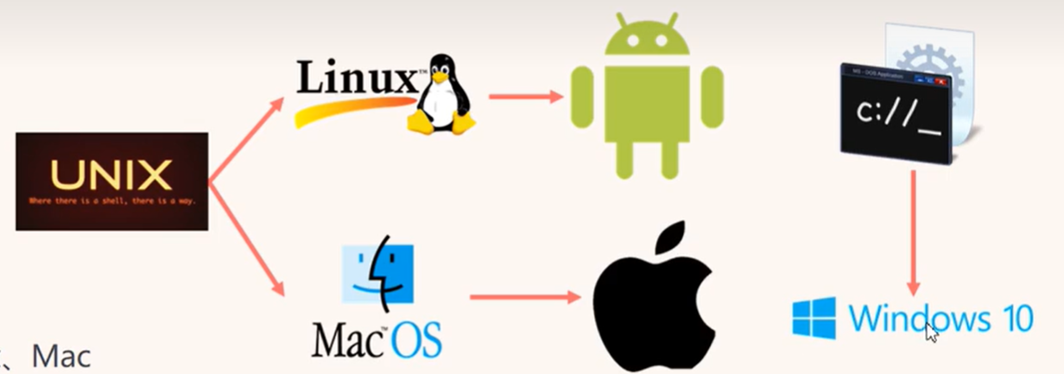
大家熟悉的操作系统

Slide 8
本章主要内容
1.1 操作系统概观
1.2 操作系统结构和运行模型
1.3 操作系统基本服务和用户接口
1.4 操作系统形成和发展
1.5 常见操作系统

Slide 9
1.1 操作系统概观
1.1.1操作系统与计算机系统
1.1.2操作系统定义和作用
1.1.3操作系统资源管理技术
1.1.4操作系统功能和特性

Slide 10
1.1.1操作系统与计算机系统
计算机系统：由硬件和软件相互交织形成的集合体，构成一个解决计算问题的工具。
硬件：计算机物理装置本身，可以是电子的、磁的、机械的、光的元件或装置。
软件：指计算机系统中的所有软件。
硬件是软件运行的物质基础，软件能够充分地发挥硬件潜能并扩充其功能，完成各种应用任务，两者互相促进，相辅相成，缺一不可。

Slide 11
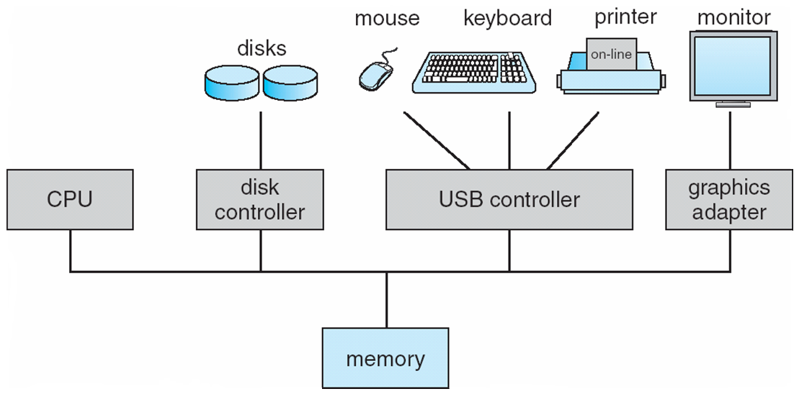
PC计算机系统结构

Slide 12
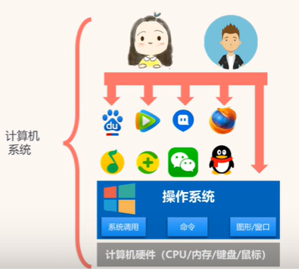

Slide 13
计算机系统层次结构(1)
用户1
用户2
用户3
用户4
用户n
…
财务系统
航空订票
上网浏览
电子商务
…
科学计算
(应用软件)
编译程序
汇编程序
数据库
…
实用程序
(支撑软件)
操作系统
(系统软件)
计算机硬件

Slide 14
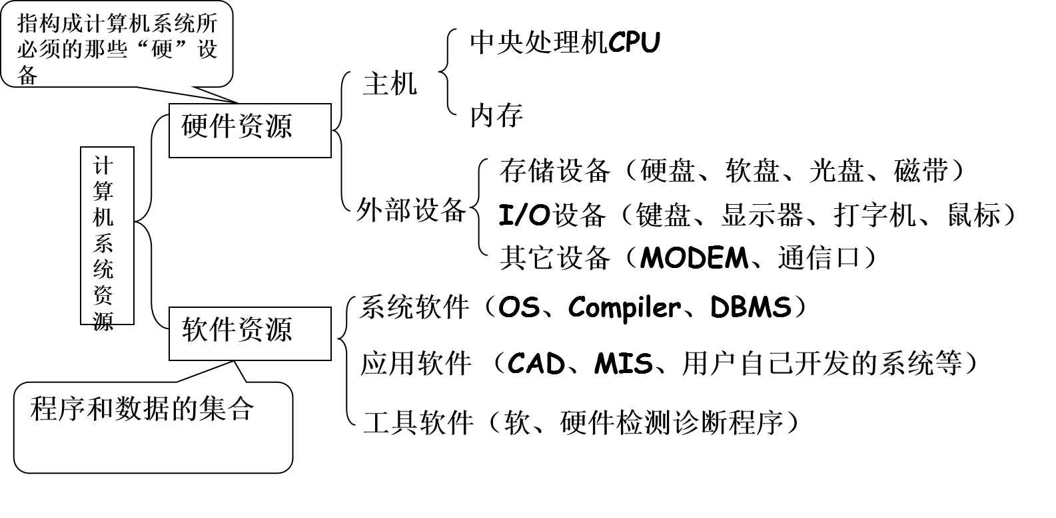
硬件资源与软件资源

Slide 15
计算机系统层次结构(2)
硬件层
操作系统层
软件系统的核心，各种软件的基础运行平台；
提供共性功能，与硬件相关，与应用领域无关。
支撑软件层
支撑各种软件设计、开发、测试与维护的软件。
应用软件层
满足用户不同领域、不同问题应用需求的软件。
支撑软件及应用软件通过操作系统来使用计算机系统的物理资源。

Slide 16
1.1.2操作系统定义和作用
操作系统定义
管理系统资源、控制程序执行、改善人机界面、提供各种服务，并合理组织计算机工作流程和为用户方便有效地使用计算机提供良好运行环境的一种系统软件。
用以控制和管理系统资源，方便用户使用计算机的程序集合。

Slide 17
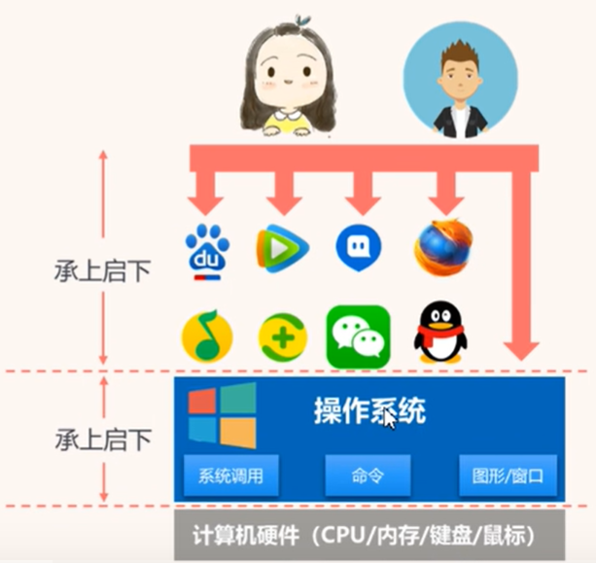

Slide 18
操作系统是基础运行平台
操作系统是最靠近硬件的一层软件，它把硬件裸机改造成为完善的虚拟机，使得机器功能得到扩展，运行环境得到改善，系统效率得到提高，安全性能得到保证。
操作系统隔离其他上层软件，并为它们提供接口和服务，使得上层软件可以获得远较硬件所能提供的更多更强的功能上的支持。操作系统是软件系统的核心，它与硬件一起构成了各种软件的基础运行平台。

Slide 19
观察和研究操作系统总纲
研究和观察操作系统
用户角度
系统角度
OS是服务提供者
OS是资源管理者
OS是虚拟机
OS是程序执行的控制者
服务用户
观点
资源管理
观点
系统实现
观点
进程交互
观点
静态观察
方法
动态观察
方法
ch1(os定义、功能、作用、接口和服务)
ch2(处理器管理)、ch4(存储管理)、ch5(设备管理)、ch6(文件管理)
ch1(os虚拟机、os结构、os运行模型)、
ch7(安全与保护)
ch2(进程、线程、调度)、ch3(同步、通信、死锁)

Slide 20
操作系统的作用
服务用户观点--操作系统作为用户接口和公共服务程序
进程交互观点--操作系统作为进程执行的控制者和协调者
系统实现观点--操作系统作为扩展机或虚拟机
资源管理观点--操作系统作为资源的管理者和控制者

Slide 21
OS作为用户接口和服务提供者
提供友善的人机接口，使用户能够方便、可靠、安全、高效地使用硬件和运行应用程序；
对计算机硬件进行改造和扩充，为用户提供强有力的各种服务 。

Slide 22
OS作为程序执行的控制者和协调者
进程是支持程序执行的一种系统机制，进程是执行中的程序，系统以进程方式组织程序在计算机上运行；
OS 需要提供机制，解决并发进程执行时产生的互斥、同步、通信和死锁问题。

Slide 23
OS作为扩展机或虚拟机
把操作系统分成若干层次或模块，逐步添加到裸机上，形成操作系统虚拟机;
操作系统把硬件的复杂性与用户隔离开来 ;
操作系统与硬件组成一台功能显著增强，使用更加方便，安全可靠性更好的扩展机器或虚拟机 。

Slide 24
硬件之上的第一层软件，是对硬件的首次扩充，又是其他软件运行的基础

Slide 25
OS作为资源管理者和控制者
对软硬件资源进行资源复用、虚拟和抽象，管理各类资源，记录使用情况，确定分配策略，实施分配和回收，满足用户对资源的需求和申请。
提供机制协调应用程序对资源的使用冲突，研究资源使用的统一方法，为用户提供简单、有效的资源使用手段，在满足应用程序需求的前提下，最大限度地实现各种资源的共享，提高资源利用率。

Slide 26
OS资源管理者
管理对象：硬件、软件
管理内容：资源的当前状态（数量和使用情况）、资源的分配、回收和访问操作，相应管理策略（包括用户权限）
处理机管理 | 分配和控制处理机
存储器管理 | 主要负责内存的分配与回收
I/O 设备管理 | 负责 I/O 设备的分配与操纵
文件管理 | 负责文件的存取、共享和保护

Slide 27
操作系统是“管理员”和“服务员”
对内作为“管理员”，做好软硬件资源的管理、控制与调度，在裸机基础上形成虚拟机供应用程序使用，并对程序执行进行控制和协调，提高系统效率和资源利用率；
对外作为“服务员”，是用户与硬件的接口和人机界面，为用户提供最友善的运行环境和最佳的服务，操作系统在管理好资源的基础上，向外提供强有力的服务;
所以，资源管理是操作系统一项主要任务。

Slide 28
1.1.3 操作系统资源管理技术
资源复用
(解决物理资源数量不足 )
资源管理技术
资源虚拟
(解决物理资源数量不足 ，
提高服务的能力和水平 )
资源抽象
(处理系统的复杂性，解决
资源的易用性)

Slide 29
1.资源管理—(1)复用
空分复用共享
资源分割成多个更小的分配单元，供进程使用 。
时分复用共享
资源以整体为分配单元，在一个时段内供一个进程独占使用。分为以下两种：
时分独占式：进程获得时分独占式资源后，对资源执行多个操作，通常使用一个完整的周期后才会释放(如磁带)。
时分共享式：指进程占用该类资源使用后，很可能随时被剥夺，被另一个进程抢占使用(如处理器、磁盘机)。

Slide 30
1.资源管理—(2) 虚拟
资源转化、模拟或整合技术，可将物理上的一个资源变成逻辑上的多个对应物(或物理上多个变成逻辑上一个) 。
空分复用分割实际存在的物理资源，虚拟实现虚构假想的虚拟同类资源。
资源虚拟例子
虚拟设备、虚拟主存、虚拟文件、虚拟屏幕(终端)、虚拟信道 。

Slide 31
1.资源管理—(3) 抽象
资源抽象用于处理系统的复杂性，重点解决资源的易用性。
资源抽象指通过创建软件来屏蔽硬件资源的物理特性和接口细节，简化对硬件资源的操作、控制和使用的一类技术。
单级资源抽象与多级资源抽象。

Slide 32
设备抽象接口(隐蔽I/O操作实现细节)
用户
load(…);
seek(…);
out(…);
I/O系统调用read( ),write( )
用户
I/O机器指令
I/O软件及设
备驱动程序
物理接口
设备
物理接口
设备

Slide 33
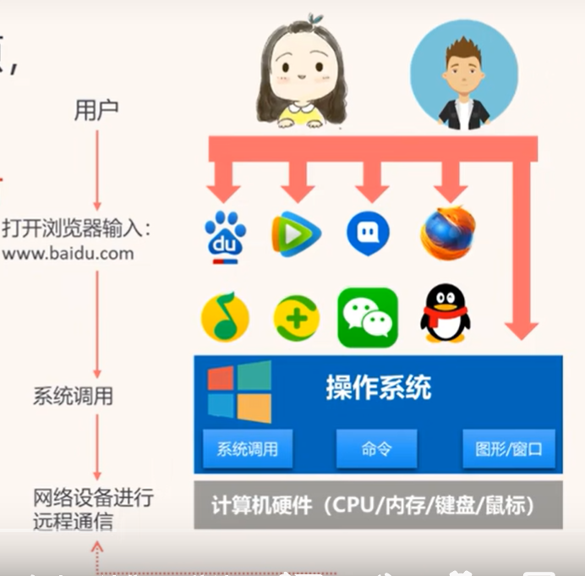
网络设备抽象成网址

Slide 34
单级资源抽象例子
一个简单抽象，可用系统调用write( )打包：
void write(char *block,int length,int device,int track, int sector) {
load(block,length,device);
seek(device,track);
out(device,sector);
};

Slide 35
多级资源抽象例子
int fprintf(fileID,”%s”,datum) {
…
write(… );
…
};

Slide 36
1.资源管理—(4) 组合使用
对于一类资源，操作系统往往同时实施几种资源管理技术。
例1 :虚拟设备--抽象+虚拟。
例2:虚拟主存--复用+虚拟。
例3:虚拟屏幕--抽象+虚拟。

Slide 37
2.操作系统中三个基础抽象
进 程（process）
（进程是处理器的一种抽象）
用户：运行应用程序，以进程方式执行
虚拟机界面 fork、wait、exec...
OS：进程及其管理
物理机界面 进程调度和切换
硬件：处理器
进程是对于进入内存的执行程序在处理器上操作的状态集的一个抽象。
进程抽象的效果是让用户感觉到有自己独享的处理器，从而，可为用户提供多任务操作系统和分时操作系统。

Slide 38
操作系统中三个基础抽象
虚 存(virtual memory)
（虚存是内存的一种抽象）
用户：运行应用程序，使用逻辑地址
虚拟机界面 虚拟地址
OS:虚存及其管理
物理机界面 物理地址
硬件:主存+辅存
虚存抽象的效果是给用户造成假象，感觉独占了一个连续地址空间，编写应用程序的长度不受物理内存大小限制。
虚存是通过结合对内存和外存的管理来实现的，把一个进程的虚存中的内容存储在磁盘上，用内存作为磁盘的高速缓存，以此为用户提供比物理内存空间大得多的虚拟内存空间。

Slide 39
2.操作系统中三个基础抽象
文件(file)
（文件是设备的一种抽象）
用户：运行应用程序，使用文件
虚拟机界面 open、 read、write...
OS:文件及其管理
物理机界面 设备驱动
硬件:磁盘及其他设备
文件是通过将文件中的字节映射到存储设备的物理块中来实现文件抽象。
文件抽象的效果是让用户感觉到总能满足自己对设备上信息的存取需求，而且使用十分方便。

Slide 40
基础抽象的包含关系
进程抽象
虚存抽象
文件抽象
处理器
内存
设备

Slide 41
3. 操作系统虚拟机
操作系统虚拟机=裸机+操作系统
操作系统虚拟机的组成:
1) 虚处理器
2) 虚拟内存
3) 虚拟辅存
4) 虚拟设备

Slide 42
操作系统虚拟机
进程P1
进程Pn
…
虚 虚 虚 虚
处 内 辅 设
理 存 存 备
器
虚拟机1
虚 虚 虚 虚
处 内 辅 设
理 存 存 备
器
虚拟机n
操作系统资源管理技术(复用、虚拟、抽象)
处 内 辅 设
理
器 存 存 备
物理计算机

Slide 43
1.1.4操作系统功能和特性
操作系统中，能分配给用户使用的硬件和软件设施总称为资源，包括两类：硬件资源和信息资源。
硬件资源：处理器、存储器、I/O设备等；
信息资源：程序和数据等。

Slide 44
操作系统主要功能
处理机管理
存储管理
设备管理
文件管理
网络与通信管理

Slide 45
处理器管理
(1)进程控制和管理；
(2)进程同步和互斥；
(3)进程通信；
(4)进程死锁；
(5)线程控制和管理；
(6)处理器调度，又分高级调度，中级调度和低级调度。

Slide 46
存储管理
(1)内存分配 ；
(2)地址转换；
(3)存储保护；
(4)内存共享 ；
(5)存储扩充 。

Slide 47
设备管理
(1)提供设备中断处理；
(2)提供缓冲区管理；
(3)提供设备独立性，实现逻辑设备到物理设备之间的映射；
(4)设备的分配和回收；
(5)实现共享型设备的驱动调度；
(6)实现虚拟设备。

Slide 48
文件管理
(1)提供文件的逻辑组织方法；
(2)提供文件的物理组织方法；
(3)提供文件的存取和使用方法；
(4)实现文件的目录管理；
(5)实现文件的共享和安全性控制；
(6)实现文件的存储空间管理。

Slide 49
网络与通信管理
(1)网络资源管理；
(2)数据通信管理；
(3)应用服务;
(4)网络管理。

Slide 50
现代操作系统主要特性
第一个特性--并发性
第二个特性--共享性
第三个特性--虚拟性
第四个特性--异步性

Slide 51
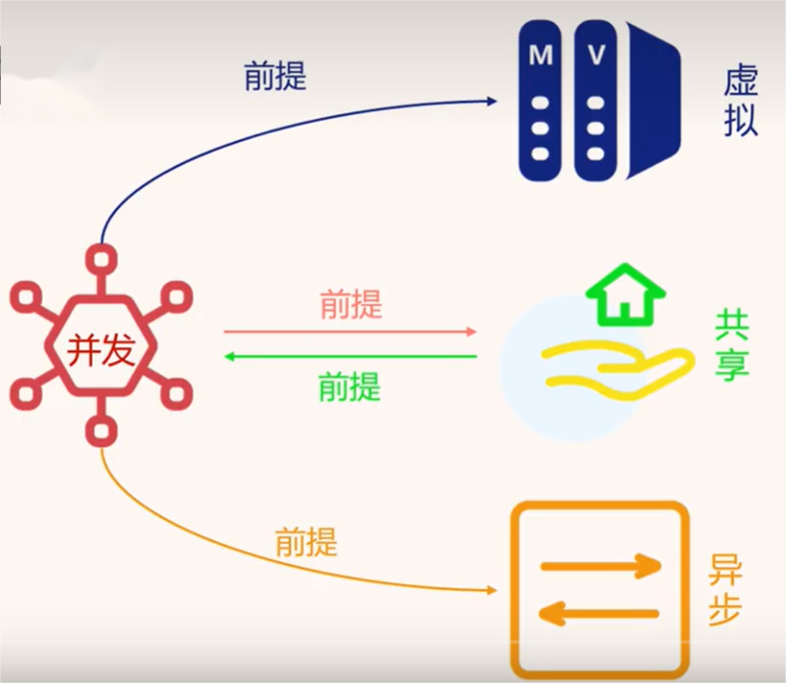

Slide 52
第一个特性--并发性(1)
并发性--指两个或两个以上的事件或活动在同一时间间隔内发生。
发挥并发性能够消除系统中部件和部件之间的相互等待，有效地改善系统资源的利用率，改进系统的吞吐率，提高系统效率。

Slide 53
第一个特性--并发性(2)
并发性使系统变得复杂化
如何从一个活动切换到另一个活动？
怎样将各个活动隔离开来，使之互不干扰，免遭对方破坏？怎样让多个活动协作完成任务？
怎样协调多个活动对资源的竞争？
如何保证每个活动的资源不被其它进程侵犯?
多个活动共享文件数据时，如何保证数据的一致性？

Slide 54
第一个特性--并发性(3)
采用并发技术的系统称多任务系统。
并发的实质是一个物理CPU(也可以多个物理CPU) 在若干道程序之间多路复用，并发性是对有限物理资源强制行使多用户共享以提高效率。
结论：实现并发技术的关键之一是如何对系统内的多个活动(进程)进行切换的技术。

Slide 55
第一个特性--并发性 (4)
并行性：指两个或两个以上的事件或活动在同一时刻发生。
并行的事件或活动一定是并发的，但反之并发的事件或活动未必是并行的。
并行性是并发性的特例，而并发性是并行性的扩展。

Slide 56
第二个特性--共享性
共享性：指操作系统中的资源可被多个并发执行的进程所使用。
资源共享两种方式
透明资源共享：资源隔离与授权访问
显式资源共享：临界资源与独占访问
与共享性有关的问题:资源分配、信息保护、存取控制等，必须要妥善解决好。

Slide 57
第三个特性--异步性 (1)
指系统中的各种事件的发生具有随机性。
操作系统中的异步性表现在 ：
进程何时执行？何时暂停？怎样的速度向前推进？都是异步(随机)的。
作业到达系统的类型和时间是随机的；
操作员发出命令或按按钮的时刻是随机的；
程序运行发生错误或异常的时刻是随机的；
各种各样硬件和软件中断事件发生的时刻是随机的。

Slide 58
第三个特性--异步性(2)
异步性给系统带来潜在危险，有可能导致与时间有关的错误。
操作系统的一个重要任务是必须确保捕捉任何一种随机事件，正确处理可能发生的随机事件，正确处理任何一种产生的事件序列，否则将会导致严重后果。

Slide 59
第四个特性 虚拟性
一个物理实体映射为若干个对应的逻辑实体－－分时或分空间。虚拟是OS管理系统资源的重要手段，可提高资源利用率；
CPU：每个用户（进程）的“虚处理机”；
存储器：每个进程都占有自己的地址空间（指令＋数据＋堆栈），“虚拟存储器”；
显示设备：多窗口或虚拟终端(virtual terminal)。

Slide 60
1.2操作系统基本服务和用户接口
1.2.1 基本服务和用户接口
1.2.2 程序接口与系统调用
1.2.3 操作接口与系统程序

Slide 61
1.2.1 基本服务和用户接口
操作系统提供的基本服务
创建程序
执行程序
数据I/O
信息存取
通信服务
错误检测和处理
还具有其他功能：资源分配、统计、保护。

Slide 62
基本服务和用户接口
操作系统提供两种调用服务和功能的接口。
程序接口：运行程序调用操作系统的服务和功能的接口。由一组系统调用组成，通过该接口，用户程序可获得操作系统底层服务，使用或访问系统的软硬件资源。
操作接口：操作系统为用户提供的操作控制计算机工作和提供服务手段的集合，通常有操作命令、图形操作界面、作业控制语言等实现手段。

Slide 63
基本服务和用户接口
应用程序
操作命令
系统调用
(程序接口)
系统程序
(操作接口)
操作系统
裸 机
用户接口

Slide 64
1.2.2程序接口与系统调用
内核提供一系列实现预定功能的内核函数，通过一组称为系统调用(system call)的接口呈现给用户。
系统调用把应用程序的请求传达给内核，内核调用对应的内核函数完成请求所需处理后，再将处理结果返回给应用程序。
内核的主体是系统调用的集合，可以把内核看做特殊的公共子程序。
系统调用是应用程序获得操作系统服务的唯一途径。

Slide 65
1.2.2 程序接口与系统调用
系统调用是一种中介，把用户与硬件隔离开来，应用程序通过系统调用才能请求系统服务和使用系统资源。
系统调用的作用
内核可基于权限和规则对资源访问进行裁决，保证系统的安全性；
系统调用封装资源抽象，提供一致性接口，避免用户使用资源时可能发生的错误，且使编程方便效率高。

Slide 66
API、库函数、系统调用
应用程序能直接使用系统调用吗?
接口复杂、使用困难。
应用程序跨平台可移植性受限。
POSIX标准：规定内核的系统调用接口标准，以支持可移植性。
API和库函数
库函数和系统调用

Slide 67
应用程序、库函数、系统调用的调用关系链
调用fprintf( )
应用程序
C库中的fprintf( )
封装程序
C函数库
用户态
系统调用处理程序
核心态
内核
sys_write( )内核函数

Slide 68
Linux系统程序、库函数、系统调用分层关系
用户接口
用户
库函数
接口
系统程序(实用程序)
(汇编、编译、编辑、Shell等)
用
户
态
系统调用
接口
标准库函数
(打开、关闭、读、写、创建、撤销等)
核
心
态
操作系统
(进程管理、存储管理、文件管理、设备管理等)
硬件
(处理器、存储器、磁盘、打印机、终端等)

Slide 69
系统调用分类
(1)进程和作业管理：
(2)文件操作：
(3)设备管理：
(4)主存管理：
(5)信息维护：
(6)进程通信：

Slide 70
系统调用实现的要点
编写系统调用处理内核函数；
设计一张系统调用入口地址表，每个入口地址都指向一个系统调用的处理内核函数，有的系统还包含系统调用自带参数的个数；
陷入处理机制需开辟现场保护区，以保存发生系统调用时的处理器现场。

Slide 71
系统调用处理过程
系统调用陷入机构
系统调用处理子程序
保护CPU现场
入口地址表
A₀
SUB₀
A₀
用户程序
陷入指令
取系统功能号
找入口地址表
相应入口地址
A₁
A₁
SUB₁
System Call
…
…
A_{i}
A_{i}
SUB_{i}
…
…
A_{n}
结束处理
恢复现场
A_{n}
SUB_{n}

Slide 72
系统调用参数传递
由访管指令或陷入指令自带参数，分为：
直接参数
间接参数
通过CPU的通用寄存器传递参数，或在主存的一个块或表中存放参数，其首地址送入寄存器，实现参数传递。
在主存中开辟专用堆栈区域传递参数。

Slide 73
系统调用与函数调用的区别
1)调用形式和实现方式不同
函数一般调用指令，其转向地址包含在跳转语句中。系统调用不包含 处理程序入口，仅提供功能号，按功能号调用。
2)被调用代码的位置不同
函数调用时，调用程序和被调用代码在同一程序中。系统调用的处理代码在调用程序之外（在操作系统中）。
3)提供方式不同
函数由编译系统提供，不同编译系统提供的函数可以不同。系统调用由操作系统提供，对设计好的操作系统，系统调用的功能、种类与数量固定不变。

Slide 74
1.2.3操作接口与系统程序
1.作业控制方式
作业接口是操作系统为用户操作控制计算机工作和提供服务的手段集合，通常可借助操作控制命令、图形操作界面(命令)、以及作业控制语言(命令)等来实现
作业控制方式
联机作业控制方式与作业控制语言
脱机作业控制方式与操作控制命令

Slide 75
联机作业控制接口--操作控制命令
•命令行方式
•批命令方式
•图形化方式

Slide 76
脱机作业控制接口—作业控制语言
批处理接口：作业控制语言JCL（ Job Control Language）。
用户使用JCL语句，把运行意图(需要对作业进行的控制和干予)写在作业说明书上，将作业连同作业说明书一起提交给系统。
批处理作业的调度执行过程，系统调用JCL语句处理程序或命令解释程序。

Slide 77
IBM 370 使用JCL 处理批作业的例子
// HAROLD JOB,WILSON,MSGLEVEL=(2,0),PRTY=6,CLASS=B
// COMP EXEC PGM=IEYFORT
// SYSPRINT DD SYSOUT=A
// SYSLIN DD DSNAME=SYSL,DISP=OLD,VOLUME=SER=123
// SYSIN DD*
·
·
<SOURCE PROGRAM CARDS>
·
·
/*
// GO EXEC PGM=FORTLINK
// SYSPRINT DD SYSOUT=A
// FTOTF001 DD UNIT=SYSCP
// GO SYSIN DD*
·
·
<DATA CARDS>
·
·
/*
//

Slide 78
２. 命令解释程序
命令解释程序的实现：
自带命令执行代码，收到命令后，便转向相应命令处理代码执行，可以使用“系统调用”帮助完成任务，由于用到终端进程的地址空间，故这类命令不宜过多；
由专门“实用程序”实现，执行时把命令对应的处理文件装入主存，完成命令功能。
操作系统把两者结合起来，简单命令由命令解释程序直接处理；复杂命令由独立的实用程序完成。

Slide 79
3.Linux命令解释器shell执行流程
终端进程
子进程
运行
子进程
读命令行
获命令名，按exec( )组织参数
exec ( )替换
进程映象
运行命令
文件
id=fork( )
Id=0
exit( )出让
处理器
id≠0
有
有”&”吗
无
子进程
终止
Wait等子进
程结束
显示提示符”$”

Slide 80
4.系统程序(1)
系统程序又称实用程序或支撑程序（Utilities），虽非操作系统的核心，但却必不可少，为用户程序的开发、调试、执行、和维护解决带有共性的问题或执行公共操作，
操作系统以操作命令形式向用户提供系统程序。它的功能和性能很大程度上反映了操作系统的功能和性能。

Slide 81
系统程序(2)
支撑程序的分类：
文件管理
状态信息
程序设计语言支持
程序的装入和执行支持
通信
其它软件工具

Slide 82
1.3 操作系统结构和运行模型
1.3.1 操作系统结构分类
1.3.2 操作系统结构设计
1.3.3 操作系统内核
1.3.4 操作系统运行模型

Slide 83
1.3.1 操作系统结构分类(1)
操作系统设计呈现出以下特征：
复杂程度高，
生成周期长，
正确性难保证 。
操作系统结构设计有三层含义：
研究操作系统整体结构，如功能如何分块，相互如何交互，及考虑构造它的过程和方法；
研究操作系统程序局部结构，包括数据结构和控制结构；
操作系统运行时的组织，如系统是否组织成进程或线程?在系统空间还是在用户空间运行?

Slide 84
操作系统结构分类(2)
1. 单体式结构
2. 层次式结构
3. 虚拟机结构
4. 微内核结构

Slide 85
整体式结构操作系统
应用程序
……
应用程序
系统服务
裸 机

Slide 86
层次式结构操作系统
THE操作系统层次结构
5层 系统操作员（进程）
4层 用户进程
3层 I/O管理
2层 进程与操作员间通信
1层 内存和磁鼓管理
0层 中断处理、定时器管理
、处理器调度，提供多
道程序环境。

Slide 87
虚拟机结构操作系统
_{370虚拟机}
_{应用程序 应用程序 应用程序}
_{CMS CMS CMS}
_{VM/370}
_{System/370裸机}
_{系统调用}
_{I/O指令}
_{陷阱}
_{陷阱}

Slide 88
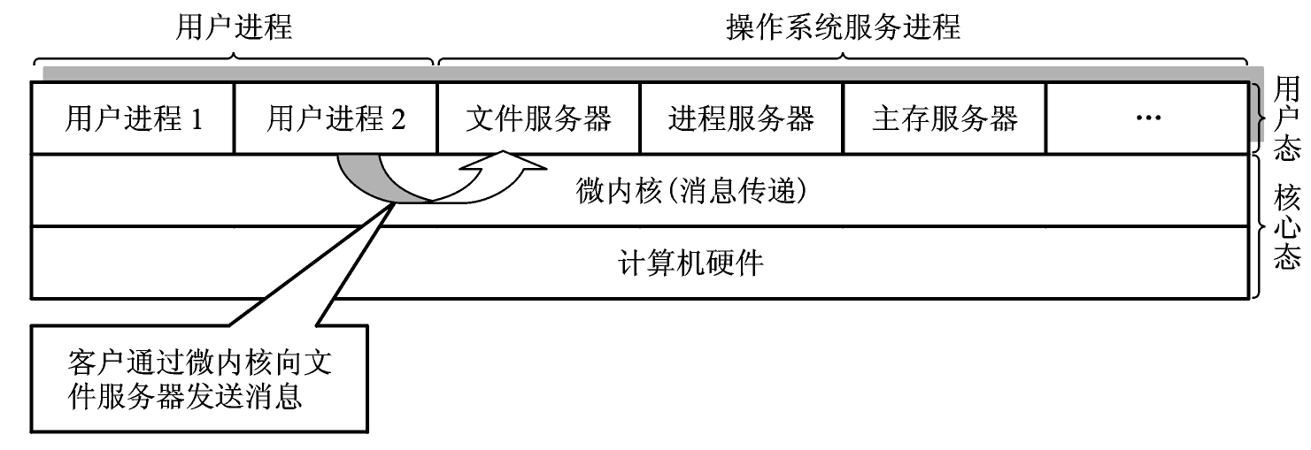
微内核结构操作系统

Slide 89
1.3.3操作系统内核 1.内核的概念
内核(kernel)是作为可信软件来提供支持进程并发执行的基本功能和基本操作的一组程序模块。
内核通常驻留在内核空间，运行于核心态，具有访问硬设备和所有主存空间的权限，是仅有的能执行特权指令的那部分程序。
在内核的支撑下，机器功能得到扩展、进程运行环境得到改善，安全性得到保证，系统效率得到提高。
内核分类：单内核（又称宏内核）和微内核。

Slide 90
有多个作业与OS并存的内存分配图

Slide 91
单内核
将内核从整体上作为一个大进程实现，并同时运行在一个单独的地址空间。所有的内核服务都在一个地址空间运行，相互之间直接调用函数，简单高效。
例如linux内核，除了最基本的进程、线程管理、内存管理外，文件系统，驱动，网络协议等等都在内核里面。优点是效率高。缺点是稳定性差，开发过程中的bug经常会导致整个系统挂掉。

Slide 92
Linux单内核结构
应用程序
用户态
系统库(函数库)
系统调用接口
单内核
核心态
模块
内核(进程管理、存储管理、文件管理、设备管理、网络管理)
设备
驱动
计算机硬件

Slide 93
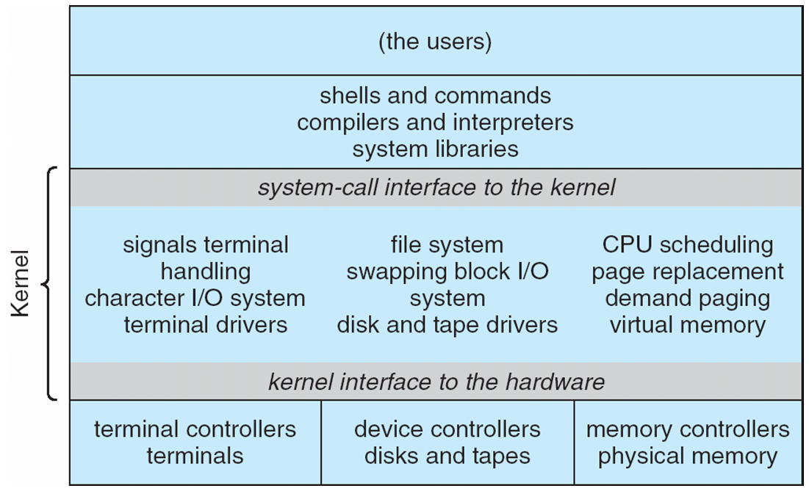
传统UNIX单内核结构

Slide 94
微内核
内核中只有最基本的调度、内存管理。驱动、文件系统等都是用户态的守护进程去实现的。
功能被划分成独立的进程，进程间通过IPC进行通信。模块化程度高，一个服务失效不会影响另外一个服务。
Windows NT、Mac OS X、HarmonyOS、Minix、MorphOS、QNX、RadiOS、VSTa、MachOS

Slide 95
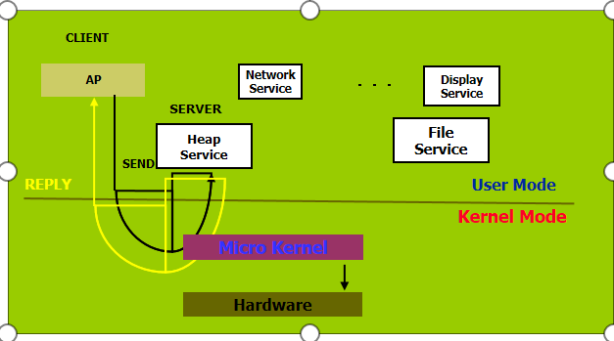
Windows NT4.0 微内核

Slide 96
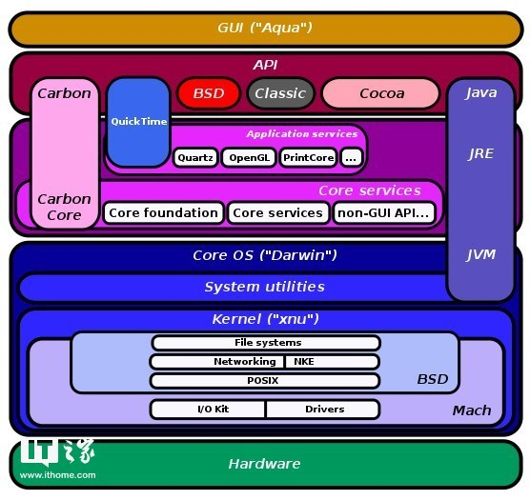
Mac OS X的微内核结构

Slide 97
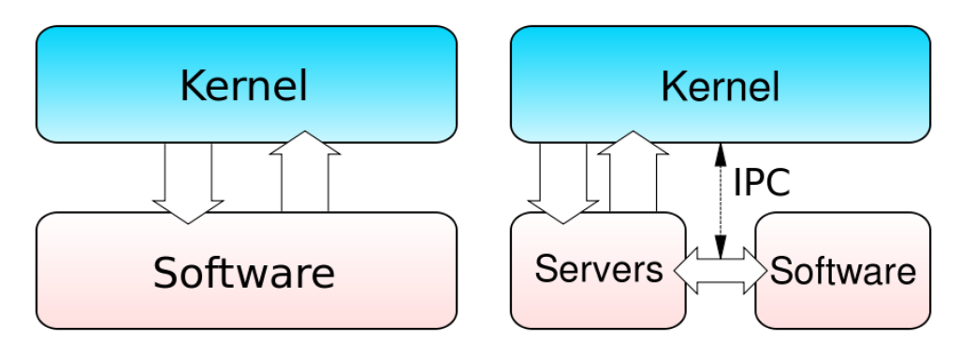
单内核(左)和微内核（右）比较

Slide 98
2.内核的功能
（1）中断处理。
（2）时钟管理。
（3）短程调度。
（4）原语管理。

Slide 99
3.内核的属性
内核是由中断驱动的 ;
内核是不可抢占的;
内核可以在屏蔽中断状态下执行;
内核可以使用特权指令 。

Slide 100
1.3.4 操作系统运行模型(1)
操作系统本身是一组程序，也在处理器上运行，那么，操作系统程序是否组织成进程?它是如何控制的、怎样执行的呢?它在什么模式下运行呢?
从操作系统的运行方式来看，可分成：
1)嵌入应用进程中运行模型;
2)作为独立进程运行模型。

Slide 101
操作系统运行模型(2) 嵌入应用进程中运行模型
应用进程
应用进程
应用进程
…
进程切换
函数
用户态
内核
函数
内核
函数
内核
函数
核心态

Slide 102
操作系统的运行模型(3) 作为独立进程运行模型
应用
进程
应用
进程
应用
进程
OS
函数
OS
函数
OS
函数
…
…
用户态
微内核（进程切换函数）
核心态

Slide 103
1.4 操作系统形成和发展
1.4.1 人工操作阶段
1.4.2 执行系统阶段
1.4.3多道程序设计与操作系统形成
1.4.4 操作系统分类

Slide 104
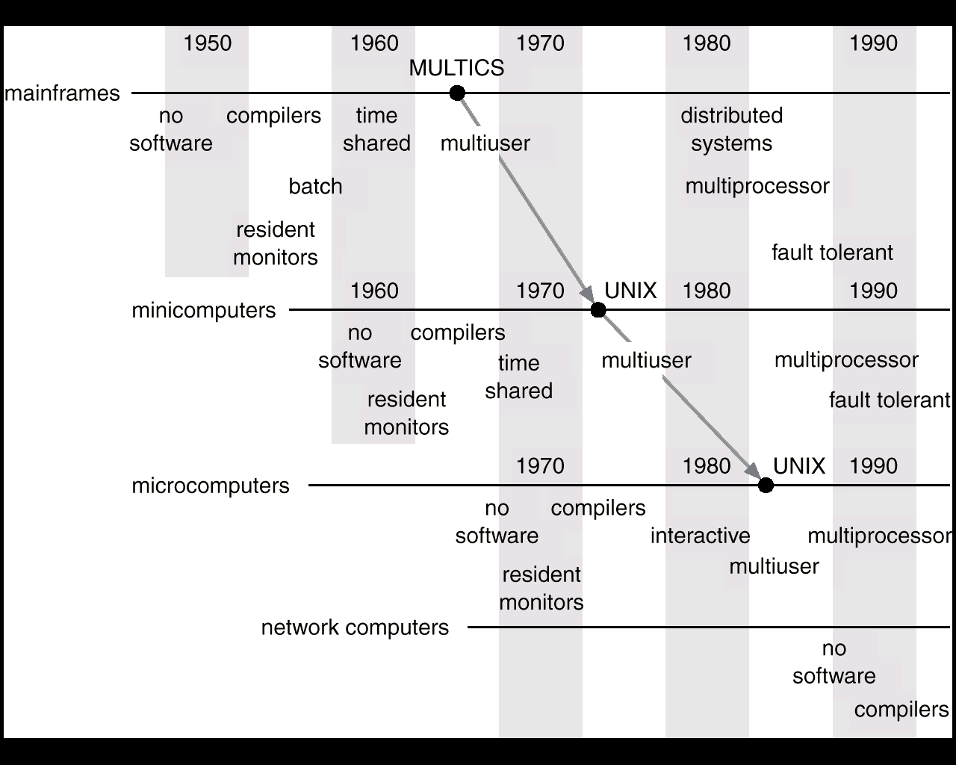
OS的发展和计算机硬件、体系结构相关

Slide 105
计算机硬件技术、体系结构发展
第一代 (1946年-1955年)： 真空管时代，无操作系统
第二代 (1955年-1965年)： 晶体管时代，批处理系统
第三代 (1965年-1980年)： 集成电路时代，多道程序设计
第四代 (1980年 - 至今)： 大规模和超大规模集成电路时代，分时系统。
现代计算机正向着巨型、微型、并行、分布、网络化和智能化几个方面发展。

Slide 106
1.4.1 人工操作阶段
出现年代：1946 ~ 50年代（电子管）
工作方式
用户：用户既是程序员，又是操作员；用户是计算机专业人员；
编程语言：为机器语言；
输入输出：纸带或卡片；
计算机的工作特点
用户独占全机：不出现资源被其他用户占用，资源利用率低；
CPU等待用户：计算前，手工装入纸带或卡片；计算完成后，手工卸取纸带或卡片；CPU利用率低；

Slide 107
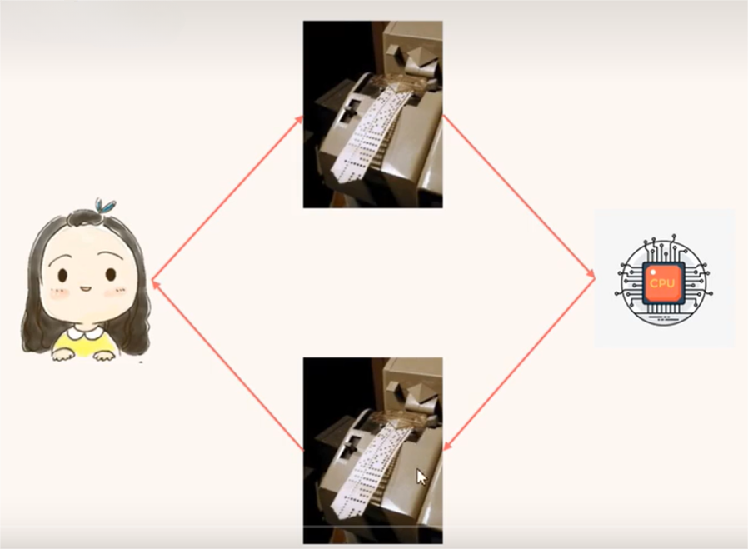

Slide 108
1.4.2执行系统阶段(1)
出现年代：50年代末 ~ 60年代中（晶体管）
关键技术：脱机输入输出技术
工作方式：
利用磁带把若干个作业分类编成作业执行序列，每个批作业由一个专门的监督程序（Monitor）自动依次处理。
可使用汇编语言开发。
优点：同一批内各作业的自动依次更替，改善了主机CPU和I/O设备的使用效率，提高了吞吐量。
缺点：磁带或磁盘需要人工装卸，作业需要人工分类，监督程序易遭到用户程序的破坏（由人工干预才可恢复）。

Slide 109
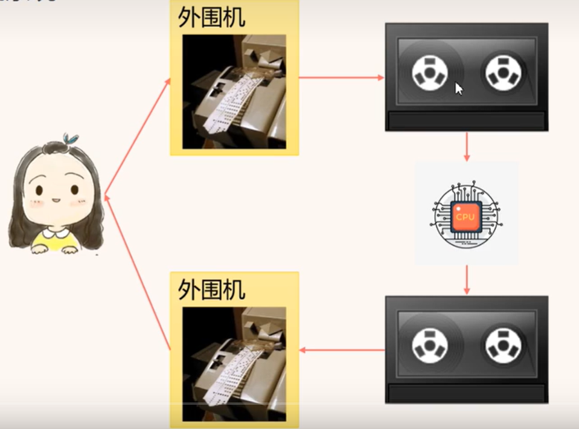
单道程序脱机输入输出技术

Slide 110
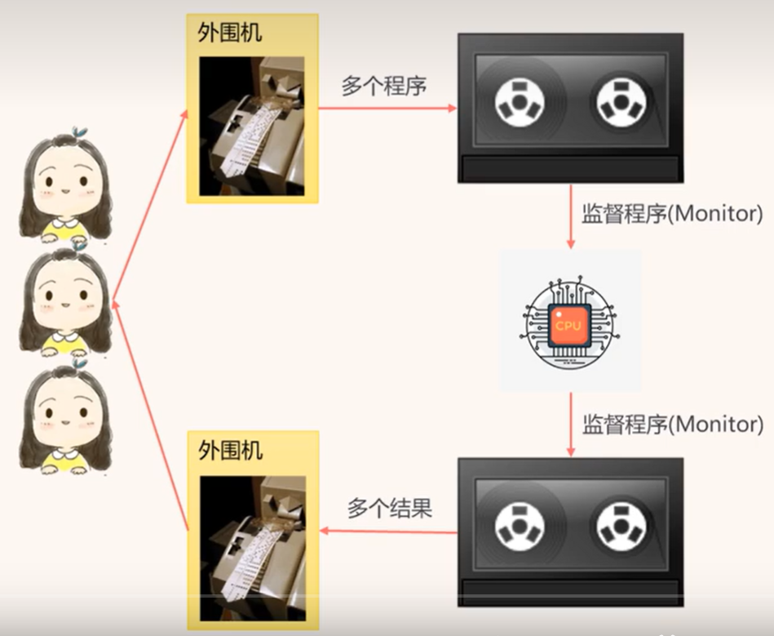
单道程序批处理技术 （同时处理多道程序，串行处理）

Slide 111
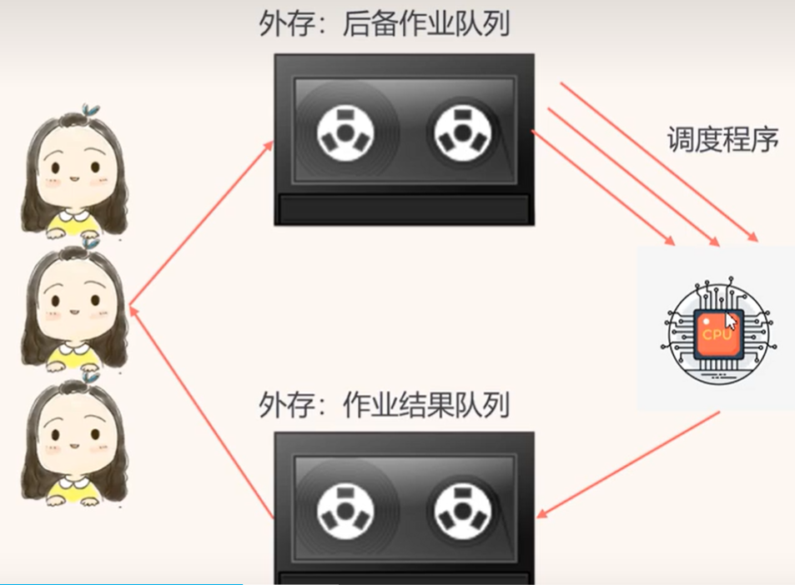
多道批处理程序技术 （同时处理多道程序，并发处理）

Slide 112
批处理系统中作业处理及状态

Slide 113
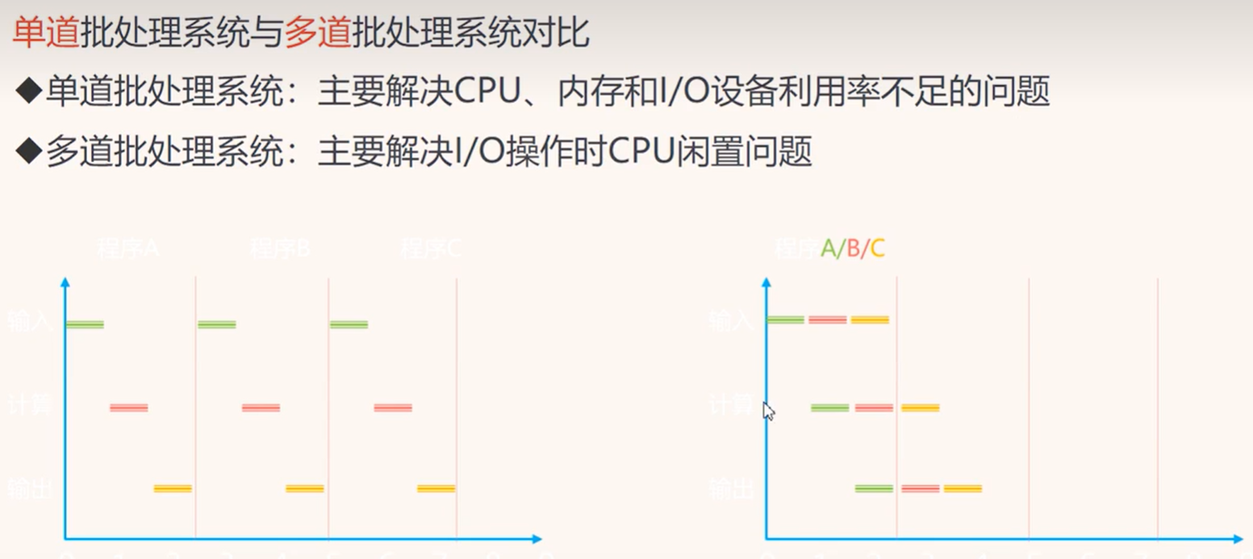

Slide 114







卡片
磁带机
打印机
卡片阅读机
IBM1401
IBM7094
IBM1401
输入磁带
输出磁带

Slide 115
$END
Data for program
$RUN
$LOAD
Fortran program
$FORTRAN
$JOB, 10,429754
Cherry Chen
典型的
FMS JOB 结构

Slide 116
执行系统阶段(2)
执行系统的主存组织
中 断 处 理
设 备 驱 动
作 业 定 序
命令和JCL语言解释器
用
户
程
序
区

Slide 117
执行系统阶段(3)
执行程序的主要功能:
自动控制和处理作业流
提供一套操作命令
提供设备驱动和I/O控制功能
提供库程序和程序装配功能
提供简单的文件管理功能

Slide 118
1.4.3多道程序设计与操作系统形成
关键技术：通道技术、中断技术
60年代初，发展了通道技术和中断技术，这些技术的出现使监督程序在负责作业运行的同时提供I/O控制功能。
通道:用于控制I/O设备与内存间的数据传输。启动后可独立于CPU运行，实现CPU与I/O的并行。
中断:是指CPU在收到外部中断信号后，停止原来工作，转去处理该中断事件，完毕后回到原来断点继续工作。

Slide 119
1.4.3多道程序设计与操作系统形成
多道程序设计
指允许多个程序同时进入一个计算机系统的主存储器并启动进行计算的方法;
起因：高速CPU与低速I/O设备不匹配。
根本目的：提高CPU利用率；提高内存利用率；提高I/O利用率；增加系统吞吐量。
多道程序的运行特征
多道：内存中同时存放几个作业；
宏观上并行运行：都处于运行状态，但都未运行完；
微观上串行运行：各作业交替使用CPU；

Slide 120
多道程序设计举例(1) 单道算题运行时处理器的使用效率
78
130
150
228
280
300
378
430
450
时 间
输入机
处理器
磁带机
CPU利用率：52 /（78十52十20）≈ 35%

Slide 121
多道程序设计举例(2) 两道算题运行时处理器的使用效率
78
130
150
228
280
300
378
430
450
时 间
输入机
P_{甲}
P_{乙}
P_{甲}
P_{乙}
处理器
磁带机1
磁带机2
打印机
CPU利用率（52+42）/ 150 ≈ 63％

Slide 122
多道程序设计的效果
采用多道程序设计提高了系统效率，即增长了单位时间的算题量，但对每道程序来说，却延长了计算时间。
多道程序设计技术提高资源利用率和系统吞吐率是以牺牲用户的响应时间为代价的。

Slide 123
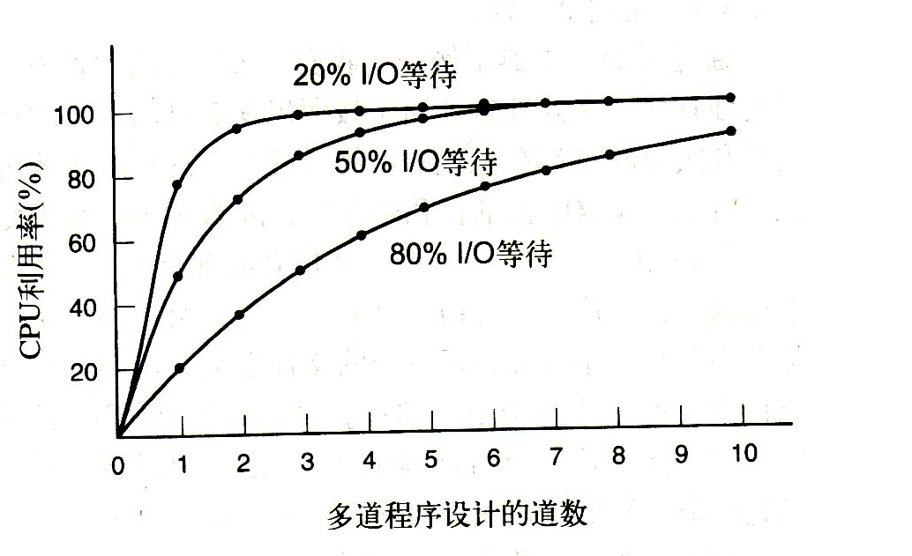
cpu利用率是主存中多道程序道数的函数

Slide 124
多道程序设计的道数问题
程序等待I/O操作的时间占其运行时间的比例为p，当主存中有n道程序时，所有程序都等待I/O的概率是p^{n}，那么，
CPU利用率=1-p^{n}
n称多道程序的道数或度数，可见CPU的利用率是n的函数

Slide 125
多道提高效率的例子
假设计算机有1MB主存，操作系统占用200KB，其余空间允许四道程序共享。
若80%时间用于I/O等待，则忽略操作系统开销时，
CPU利用率=1-(0.8)⁴=59%。
当增加1MB主存后，多道程序可从四道增加到九道，
CPU利用率=1-(0.8)⁹=87%，
第二个1MB主存可增加五道程序，能提高47%的CPU利用率。

Slide 126
多道程序设计的优点与缺点
优点
提高了CPU的利用率;
提高了主存和I/O设备的利用率;
改进了系统的吞吐率;
充分发挥了系统的并行性。
缺点
作业周转时间延长。

Slide 127
2.多道程序设计系统与多重处理系统
多重处理系统是指配置了多个物理CPU，能真正同时执行多道程序的系统。
有效地使用多重处理系统，必须采用多道程序设计技术；反过来，多道程序设计不一定要求有多重处理系统支持。

Slide 128
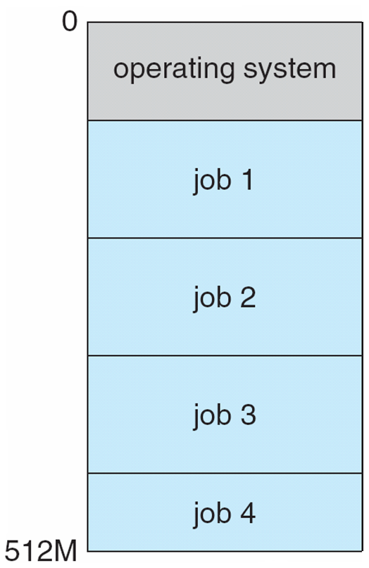
主存中同时有若干个作业， CPU在其中多重切换

Slide 129
3.操作系统的形成(1)
实现多道程序设计须解决三个问题：
存储保护与程序浮动；
处理器的管理和调度；
系统资源的管理和调度。

Slide 130
操作系统的形成(2)
操作系统资源管理水平和操作自动化程度进一步提高，表现在:
1 实现了计算机操作过程自动化。
2 资源管理水平有了提高。
3 提供虚存管理功能。
4 支持分时操作。
5 文件管理功能有改进。
6 多道程序设计趋于完善。

Slide 131
1.4.4操作系统发展与分类
三种基本的操作系统类型：
1. 批处理操作系统。
2. 分时操作系统。
3. 实时操作系统。

Slide 132
批处理操作系统
批处理：将一批作业提交给系统后就不再干预，由系统控制它们自动运行。
批处理操作系统：采用批处理工作方式。
批处理操作系统IBM DOS/VS、DOS/VSE
批处理系统的主要特征：
用户脱机工作
成批处理作业
多道程序运行
作业周转时间长

Slide 133
分时操作系统
为什么要有分时操作系统?
批处理系统用户交互性差：整个作业完成后或中间出错时，才与用户交互，不利于调试和修改；
作业平均周转时间长：短作业的周转时间显著增长。
分时操作系统：利用分时技术实现多道程序设计的一种操作系统，20世纪70年代。
在一台主机上连接多个终端，同时允许多个用户共享主机中的资源，每个用户都通过自己的终端和主机交互。CPU在内存和磁盘上的若干个作业之间进行多路切换.
分时操作系统CTSS、TSS、Multics、UNIX

Slide 134
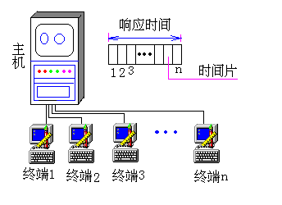

Slide 135
分时操作系统
分时系统的特征：
同时性
独立性
及时性
交互性
分时的方式：
多个用户分时
前台和后台程序分时

Slide 136
分时与批处理操作系统的区别
目标不同
适应作业的性质不同
资源使用率不同
作业控制方式不同

Slide 137
实时操作系统
实时操作系统
对外部事件或数据快速处理，并在规定时间内完成控制和响应。
三种典型的实时系统:
过程控制系统(生产过程控制)。
信息查询系统(情报检索)。
事务处理系统(银行业务)。
实时操作系统处理流程：
数据采集
加工处理
操作控制
反馈处理

Slide 138
操作系统进一步发展
操作系统发展的主要动力：
1 器件快速更新换代。
2 计算机体系结构不断发展。
3 提高系统资源利用率的需要。
4 让用户使用计算机越来越方便的需要。
5 满足用户新要求，提供给用户新服务。

Slide 139
各种操作系统
微机操作系统。
网络操作系统。
并行操作系统。
分布式操作系统。
嵌入式操作系统。
多核操作系统。
云操作系统。
Notes:
CH1-12

Slide 140
网络操作系统
在通常OS功能基础上提供网络通信和网络服务功能
网络通信功能：通过网络协议进行高效、可靠的数据传输
资源管理：协调各用户使用；
网络服务：文件和设备共享，信息发布；
网络管理：安全管理、故障管理、性能管理等；
互操作：以透明的方式访问C/S的LAN环境下的服务器或其他网络中的文件服务器上的文件系统。

Slide 141


Slide 142
并行操作系统
提高计算机系统性能有两条途径：
提高各个组成部分的速度
增大处理的并行程度。
1975年前后，为了提高计算机系统性能和可靠性产生了并行系统（也称多处理机系统multi-processor)
Notes:
摩尔定律是指IC上可容纳的晶体管数目，约每隔18个月便会增加一倍，性能也将提升一倍。摩尔定律是由英特尔(Intel)名誉董事长戈登·摩尔（Gordon Moore）经过长期观察发现得之。 到底什么是"摩尔定律'"？归纳起来，主要有以下三种"版本"：
1、集成电路芯片上所集成的电路的数目，每隔18个月就翻一番。
2、微处理器的性能每隔18个月提高一倍，而价格下降一半。
3、用一个美元所能买到的电脑性能，每隔18个月翻两番。

Slide 143
并行操作系统
有紧密通信的多处理器系统
处理器共享内存和时钟；一般通过共享内存进行通信

Slide 144
并行系统
Symmetric multiprocessing (SMP)对称多处理
每个CPU 运行相同的OS
绝多数现代操作系统支持 SMP
Asymmetric multiprocessing非对称多处理
每个处理器赋予一个特定任务；主处理器为从处理器调度和分配作业

Slide 145
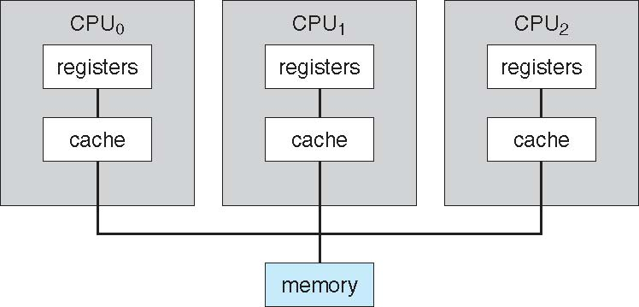
对称多处理器体系结构

Slide 146
对称多处理机与非对称多处理机的比较

Slide 147
分布式操作系统
松散偶合系统
每个处理器有自身的本地存储器；
处理器之间通过各种通信设施，如高速总线、电话线等进行通信
Notes:
分布式系统的目的在于整合资源,从而可以通过将一个大任务划分成多个子任务,分配给不同的处理器,来达到加速计算的目的.

Slide 148
分布式操作系统与网络操作系统的比较
(1) 耦合程度（从分布式任务管理和调度）：
A. 分布式系统是紧密耦合系统：分布式OS是在各机上统一建立的“OS同质”，直接管理CPU、存储器和外设；统一进行全系统的管理；
B. 网络通常容许异种OS互连，各机上各种服务程序需按不同网络协议“协议同质”。
(2) 并行性：
A.分布式OS可以将一个进程分散在各机上并行执行“进程迁移”；
B.网络则各机上的进程独立。
(3) 透明性：用户是否知道或指定资源在哪个机器上（如CPU、内存或外设）。
A. 系统的网络资源调度对用户透明，用户不了解所占有资源的位置；
B. 网络操作系统中对网络资源的使用要由用户明确指定；
(4) 健壮性：分布式系统要求更强的容错能力（工作时系统重构）

Slide 149
嵌入式系统
嵌入式操作系统
运行在嵌入式系统环境中，对整个嵌入式系统以及它所操作、控制的各种部件装置等资源进行统一协调、调度、指挥和控制的系统软件。
限制条件：大小、内存、能源.
Notes:
Windows mobile, Palm, 嵌入式Linux, Symbian

Slide 150
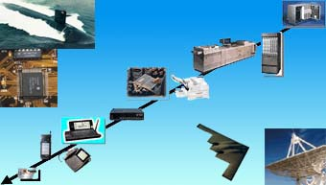
EOS的应用
电话交换设备
印刷机
零售设备
互联网服务器
复印机
移动通信
机顶盒
智能卡
计算机外设

Slide 151
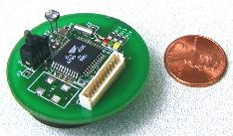
EOS的应用
美国加州伯克利大学研制：微型智能传感器，安装TinyOS

Slide 152
智能卡操作系统
智能卡：一种包含有一块CPU芯片的信用卡；
特点：非常严格的运行能耗和存储空间的限制； 有些智能卡只有单项功能，诸如电子支付；操作系统专用
有些智能卡是面向Java的。其含义是在智能卡的ROM中有一个Java虚拟机解释器。Java 小程序被下载到卡中并由JVM解释。有些卡可以同时处理多个Java 小程序(多道程序)，并且需要对它们进行调度。

Slide 153
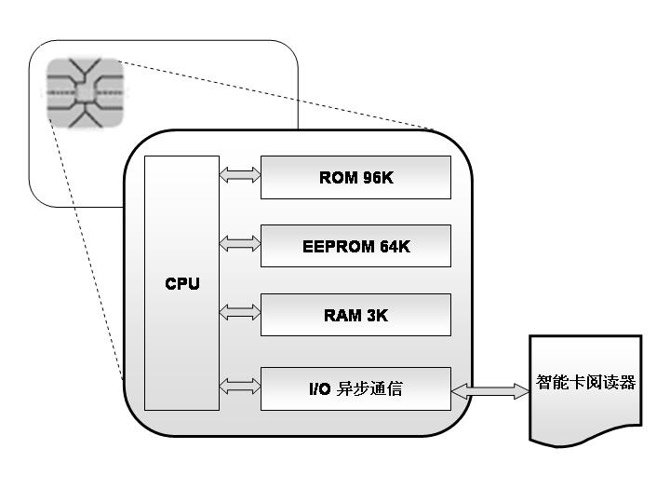
智能卡操作系统
在读写器与智能卡之间通过“命令-响应对”方式进行通信和控制；
读写器发出操作命令，智能卡接收命令；
OS对命令加以解释，完成命令的解密与校验；
OS调用相应程序来进行数据处理，产生应答信息，加密后送给读写器 ；

Slide 154
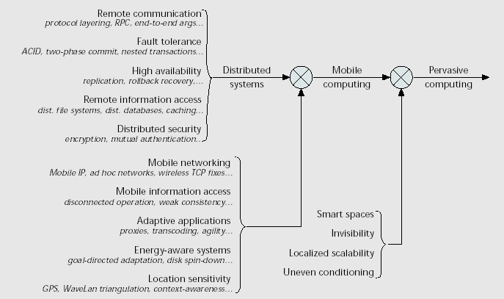
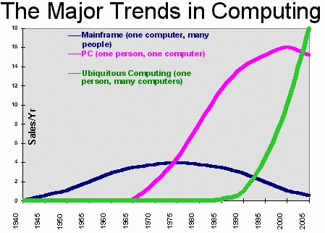
普适计算：未来主要计算模式

Slide 155
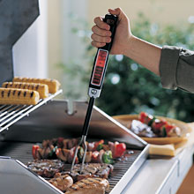
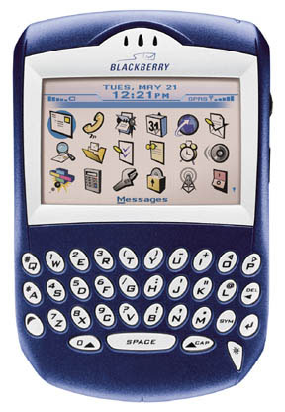
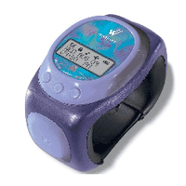
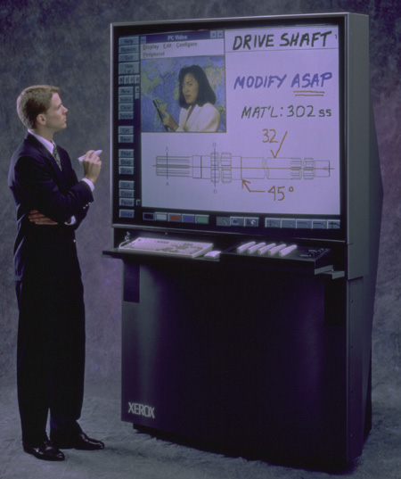
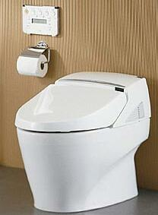
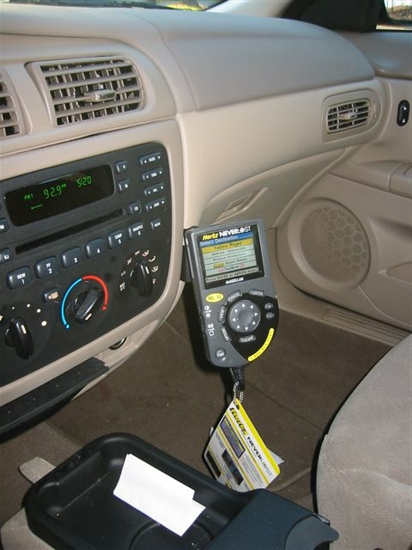
各种数字化设备
Notes:
Super Bright Chef's Fork Thermometer
Neverlost
Smart Toilet
Liveboard:实时记分板 ,设计概念来自于棒球场上的计分板，内置无线网络，只要与下载于电脑中 Liveboard Manager 应用程序连接后，即可随时追踪、更新美国大联盟各个比赛的最新比分，共有三种比分显示模式，让使用者选择只要收看特定队伍的比赛，或是所有大联盟的比赛，并另外附赠USB无线网卡，至于价钱嘛，美金 299 元（约人民币2,300元）或许对非棒球迷来说，是稍微贵了些，但对于没耐心排队买票，又无缘收看实况转播的棒球迷来说，这又算得了什么呢？

Slide 156
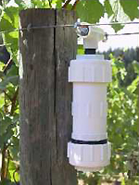
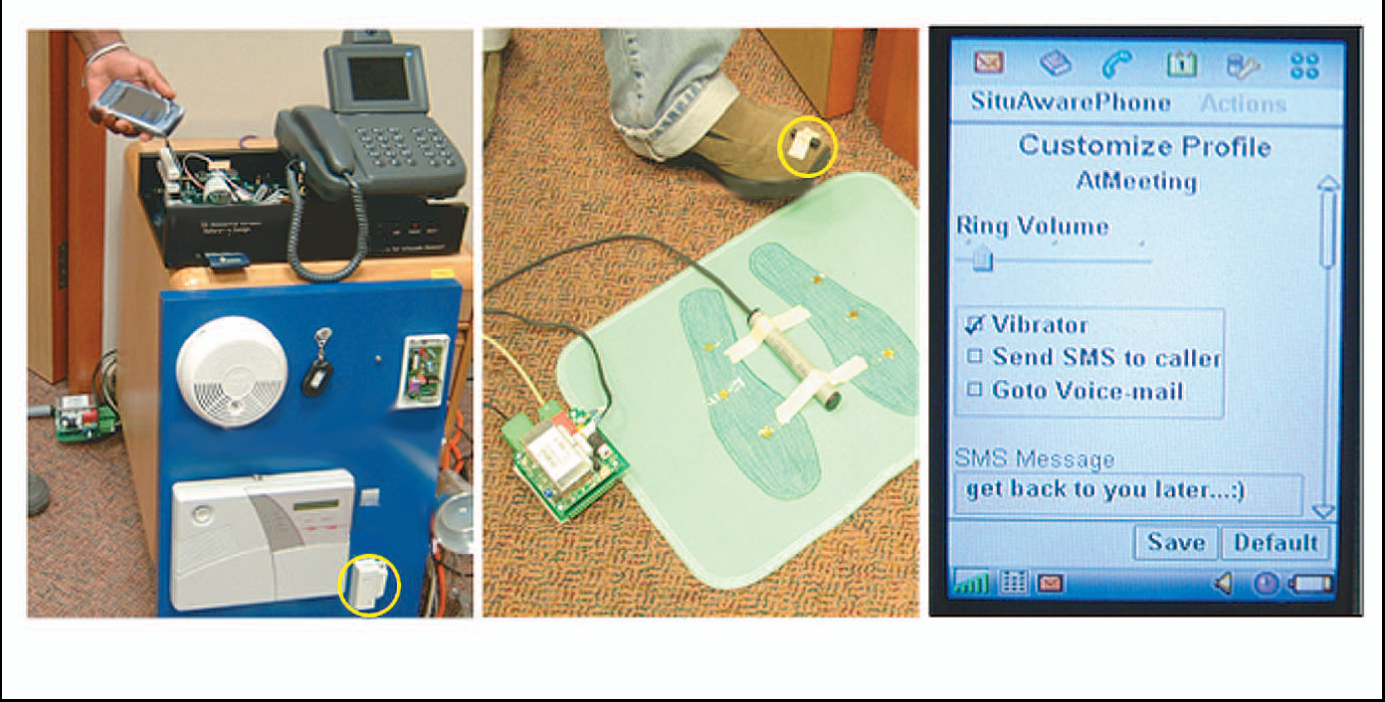
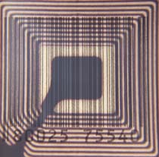

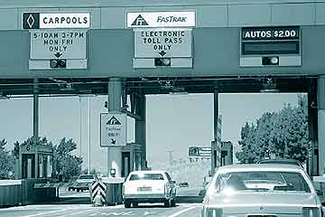
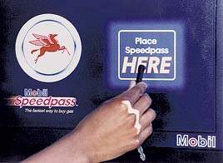
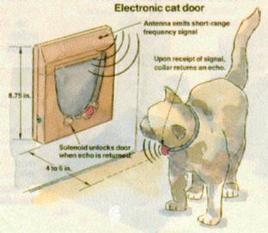
传感器

Slide 157




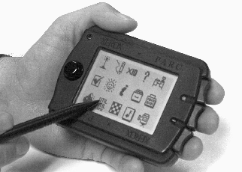


输入输出设备
Read my important
email
Notes:
Anoto Pen
Speech input
Yahoo billboard for group games in Times Square
The Wave Pillow
For the technologically-inclined surfer who already has that wireless Tablet PC surfboard there’s now the Wave Pillow, an Internet-connected pillow that vibrates in time to the kind of waves that are at the beach that morning (or afternoon, depending on the hours you keep) so you can literally feel how heavy the surf is. You just connect it to your PC at home, use the included software to designate which beach you want to keep tabs on, and the Wave Pillow automatically grabs the wave info off the Wave Buoy website, where it gets translated into vibrations.

Slide 158
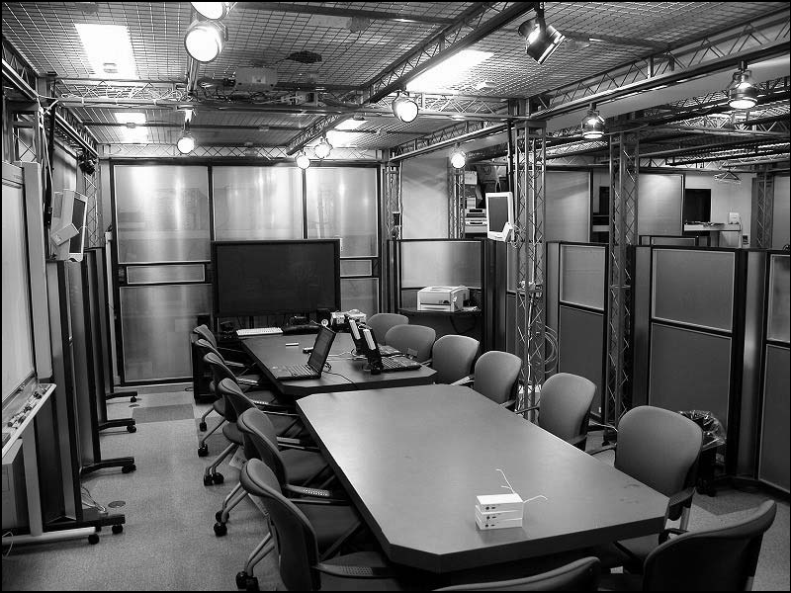
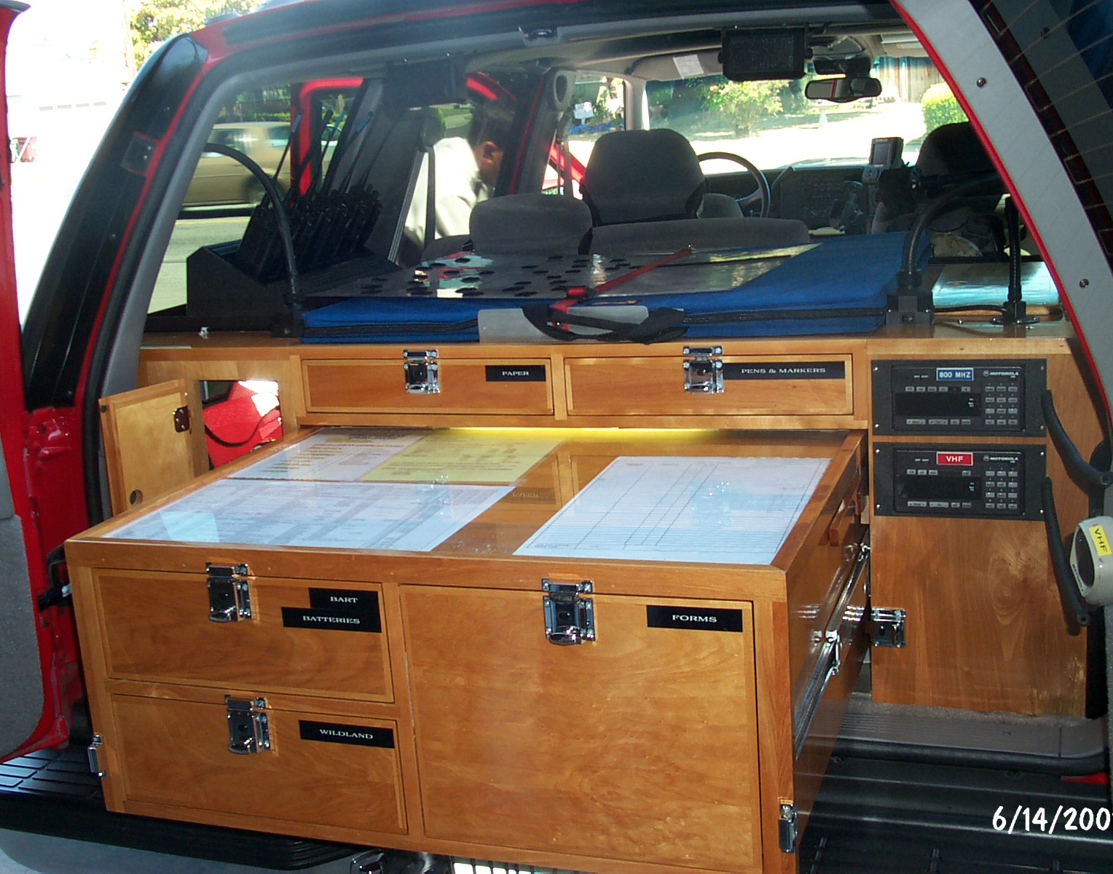
智能空间
Notes:
Mobile Devices
Smart Spaces
Sensor networks
RFIDs

Slide 159
数字化设备+传感器+输入输出设备+无线网络
要建立一个充满计算和通信能力的环境，同时使这个环境与人们逐渐地融合在一起,计算成为人类生活空间中的一部分. (M. Weiser ).
目标：通过相关技术,将上述环境形成一个Smart Space，感知用户的行为/需求，主动有效的为用户服务。
Notes:
Mobile Devices
Smart Spaces
Sensor networks
RFIDs

Slide 160
普适计算时代: OS新的发展方向？

Slide 161

云计算 Cloud Computing
Google提出的一种新兴的商业计算模型
云计算是并行计算(Parallel Computing)、分布式计算(Distributed Computing)和网格计算(Grid Computing)的发展，或者说是这些计算机科学概念的商业实现。

Slide 162
云计算 Cloud Computing
狭义云计算是指IT基础设施的交付和使用模式
指通过网络以按需、易扩展的方式获得所需的资源
广义云计算是指服务的交付和使用模式
指通过网络以按需、易扩展的方式获得所需的服务

Slide 163
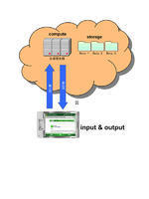
云计算 Cloud Computing
“云”是一些可以自我维护和管理的虚拟计算资源，通常为一些大型服务器集群，包括计算服务器、存储服务器、宽带资源等等。云计算将所有的计算资源集中起来，并由软件实现自动管理，无需人为参与。
Cloud Computing的一个核心理念就是通过不断提高“云”的处理能力，进而减少用户终端的处理负担，最终使用户终端简化成一个单纯的输入输出设备，并能按需享受“云”的强大计算处理能力
Notes:
它将计算任务分布在大量计算机构成的资源池上，使各种应用系统能够根据需要获取计算能力、存储空间和各种软件服务。

Slide 164

框计算 Box Computing
百度董事长兼CEO李彦宏2009年提出
“框计算”为用户提供基于互联网的一站式服务，是一种最简单可依赖的互联网需求交互模式
用户只要在框中输入服务需求，系统就能明确识别这种需求，并将该需求分配给最优良的应用或内容资源提供商处理，最终返回给用户相匹配的结果。
框计算从本质上来说是一种对信息展现方式的改进而非一种新技术，用意在于满足日益复杂的搜索需求，对满足不同诉求的一种多元化展示

Slide 165
框计算与云计算
“框计算” 强调前端用户需求的研究和响应，为用户提供一站式的互联网服务
云计算强调后台资源的整合，为客户提供低成本的IT基础设施的配置

Slide 166

Google的Chrome操作系统
Chrome运行于一个新的基于 Linux 核心的窗口系统,是一个开放源代码的、精巧的操作系统，它最初会针对上网本
Chrome是WebOS
你不论是在家里的电脑、还是在公司的计算机，只要打开Google的浏览器，访问的桌面和文件肯定都是相同的
Chrome软件架构十分简单,快速、简便和安全是其核心特质
Chrome 操作系统可运行于 x86 和 ARM 芯片
Notes:
Chrome可以理解为在Linux的内核上运行一个使用新的窗口系统的Chrome浏览器
由于谷歌操作系统基于浏览器，用户再也不需要安装任何程序，因为所有的程序都已经在网页上供用户使用。与传统的操作系统相比较，用户也将从维护系统这一复杂而繁重的工作中解脱出来。

Slide 167
1.5 常见流行操作系统
桌面操作系统
MS DOS，MS Windows 3.x，Windows 95， Mac OS ，Windows XP，Windows Vista，Windows 7/8/10，Linux，
服务器操作系统
Windows NT，Windows 200X，UNIX，Novell Netware，OS/2，Linux
嵌入式操作系统
Windows CE、PalmOS，UcLinux，UCOS 2，
VxWorks，pSOS ，QNX，Windows Mobile
Symbian, Andriod，

